Slide 1
Vägen till samvetsfrihet inom offentlig verksamhet
Susanne wigorts yngvesson
Docent i etik, Lektor i systematisk teologi och MR
Teologiska högskolan stockholm

Slide 2
Artikel 1 (UDHR) Alla människor är födda fria och lika i värde och rättigheter. De har utrustats med förnuft och samvete och bör handla gentemot varandra i en anda av gemenskap.

Slide 3
Den universella rättigheten ska tolkas i förhållande till nationella och internationella lagar, konventioner och sedvänjor.
I Sverige t ex grundlagen, specifika lagar om arbetsrätt, prejudikat från DO och Europadomstolen.

Slide 4
Vad är det som ska skyddas?
Vad är ett samvete?

Slide 5
Enligt synonymordboken:
Inre röst
Rättskänsla
Ansvarskänsla moral
Hjärta
Mage

Slide 6
Att ha dåligt samvete som enskild person:
”Nu åt jag godis fast jag vill gå ner i vikt.” ”Vi jobbar så mycket att vi har lite tid för barnen.” ”Jag berättade Saras hemlighet för Simon, trots att jag hade lovad att inte göra det.”
Att ha dåligt samvete som kollektiv: ” Vi släpper ut växthusgaser fast vi vet att det är skadligt för miljön.”
”Vi vet att människor i Sverige lever i utsatthet, men vill inte dramatiskt ändra vår livsstil även om det skulle innebära betydande skillnader för de utsatta.”
DÖDSSYND

Slide 7
Det är skillnad mellan samvete och en olust inför att göra något/ha gjort något man ångrar.
Samvete är en starkt övertygelse som formar en del av vår identitet. Det är denna del som är skyddsvärd och inte i första hand det vi kommer fram till.

Slide 8
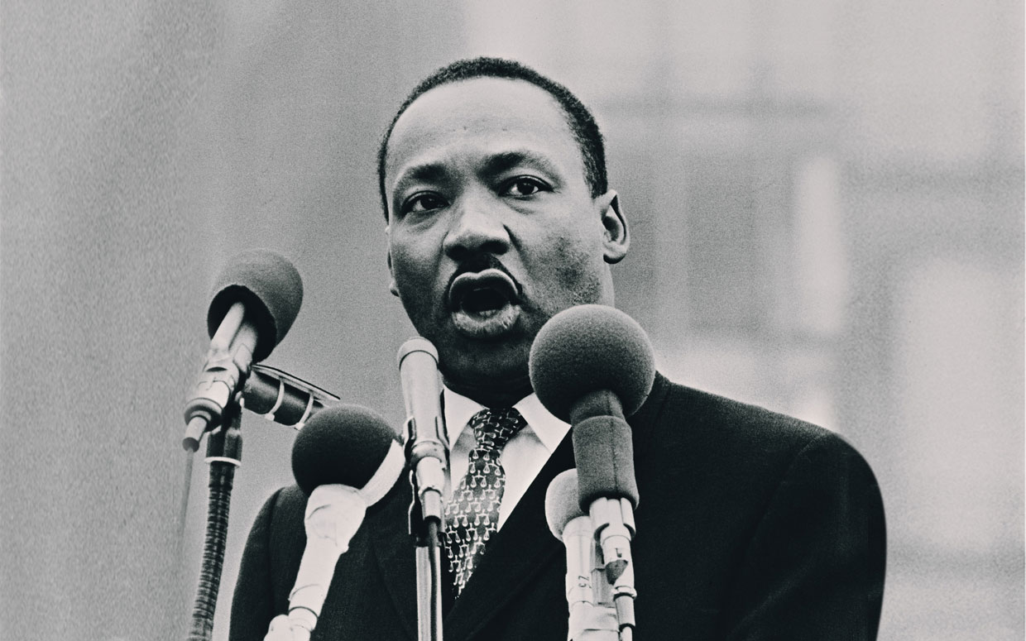
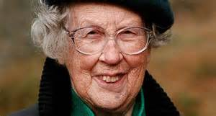
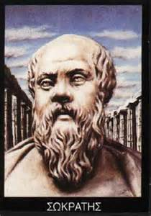
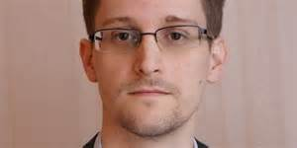
Personer med ett starkt samvete

Slide 9
Kan du själv ge exempel på när du har brottats med en samvetskonflikt?
Hur hanterade du det?

Slide 10
Samvetet aktiveras när något av avgörande betydelse står på spel
”Den mänskliga frihetens rätta område…omfattar för det första samvetets inre rike; det kräver samvetsfrihet i ordets mest omfattande mening, frihet att tänka och känna, absolut frihet att hysa och inta vilken ståndpunkt som helst i alla praktiska eller teoretiska, vetenskapliga, moraliska eller teologiska frågor.”
John Stuart Mill (1806-73)

Slide 11
Tolkning av samvetet I ART 18, udhr
”…det spelar ingen roll om samvetet har rätt eller fel. Det ligger inte inom ramen för samhällets eller statens kompetens att avgöra huruvida samvetet har rätt eller fel.”
John Courtney Murray (1904-67)

Slide 12
Mot bakgrund av världskrigen
Nürnbergrättegångarna (1945-46)
Brott mot mänskligheten (mord, utrotning, slaveri, deportation).
”Världssamvete”

Slide 13
Visselblåsaren – nödvändig eller bara obekväm?
Edward Snowden som släppte sekretessbelagd information.
Står konsekvenserna i proportion till straffet?
När bör lagen skydda enskilda som bryter mot t ex sekretess eller avtalade regler?
Barnmorskan som inte ville medverka vid abortingrepp.
Bör vi alltid följa vad som ingår i arbetsuppgifterna?
Är det relevant att skilja mellan primära och sekundära uppgifter i yrket?

Slide 14
FRIHET ELLER STRAFF?
Den som agerar efter sin samvetsövertygelse kan inte alltid räkna med att samhället ska skydda personen. Den som agerar efter sitt samvete bör också vara beredd att ta sitt straff (fängelse, avsked, omplacering…).
Staten har, å andra sidan, en skyldighet att garantera medborgarnas rättigheter. Samvetsfrihet ska alltså skyddas inom vissa gränser. Olika stater tolkar detta på olika sätt vilket i praktiken kan betyda att en barnmorska i Norge skyddas av en samvetsklausul i vården, medan en barnmorska i Sverige inte gör det enligt Resolution 1763.

Slide 15
Artikel 18 i UDHR
Var och en har rätt till tankefrihet, samvetsfrihet och religionsfrihet. Denna rätt innefattar frihet att byta religion och trosuppfattning och att, ensam eller i gemenskap med andra, offentligen eller enskilt, utöva sin religion eller trosuppfattning genom undervisning, andaktsutövning, gudstjänst och religiösa sedvänjor.
Undantagen i ECHR, 9.2:
Friheten…får endast underkastas sådana inskränkningar som är föreskrivna i lag och som i ett demokratiskt samhälle är nödvändiga med hänsyn till den allmänna säkerheten eller till skydd för allmän ordning, hälsa eller moral eller till skydd för andra personers fri- och rättigheter.

Slide 16
Är burkinin ett hot mot den allmänna säkerheten?

Slide 17
Var går gränsen för vad följande yrkesgrupper bör få frihet till i arbetet?
Ambulansförare i turban eller niqab?
Tjänstemän i socialtjänsten som inte vill hälsa i hand?
Tjänstemän som möter människor som inte vill hälsa i hand?
Vårdpersonal som inte vill visa hud och därför bära engångsärmar?
Barnmorskor som inte vill medverka vid abort?
Psykologer som är motståndare till homosexuella relationer men ändå vill ge rådgivning till homosexuella par?

Slide 18
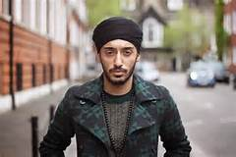
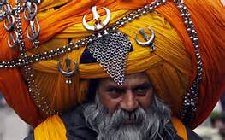
Är religiösa symboler ett hot mot hälsa eller moral?

Slide 19
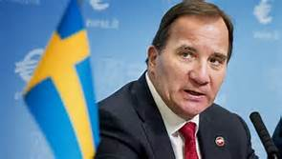
Bör vi få hälsa hur vi vill – hemma eller på jobbet?
I Sverige hälsar man på varandra. Man tar både kvinnor och män i handen.
(april 2016)

Slide 20
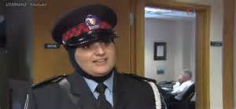
Pragmatiska lösningar: snut i slöja

Slide 21
Frihet till samvete
Susanne Wigorts Yngvesson
Docent i etik
Teologiska högskolan stockholm

